Slide 1
MyWeb 기획서
부제 : 자취생의 부엌
최초 작성일: 2025.10.16
KDT 랭체인 과정 수강생
강민경

Slide 2
기획서 수정 일정
버 전 | 일 자 | 설명 | 작성자
1.0 | 2025년 10월 20일 | 플로우차트 초안 작성 | 강민경
1.1 | 2025년 10월 22일 | 플로우차트 수정, 사이트맵, 스토리보드 초안 작성 | 강민경
1.2 | 2025년 10월 23일 | 사이트맵, 스토리보드 수정 | 강민경
1.3 | 2025년 10월 25일 | 플로우차트, 사이트맵, 스토리보드 수정 | 강민경
1.4 | 2025년 10월 26일 | 스토리보드 수정 | 강민경

Slide 3
1
사이트맵

Slide 4
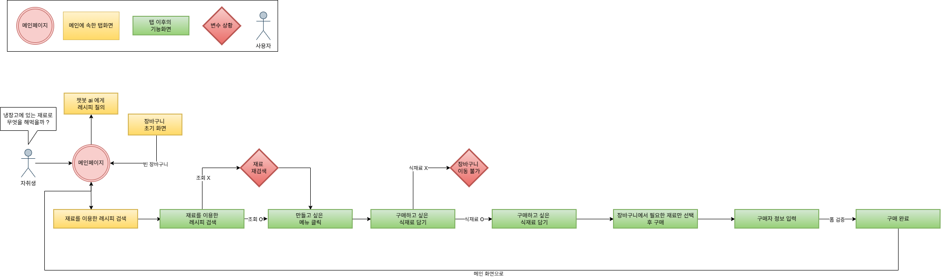
사이트맵

Slide 5
2
플로우차트

Slide 6
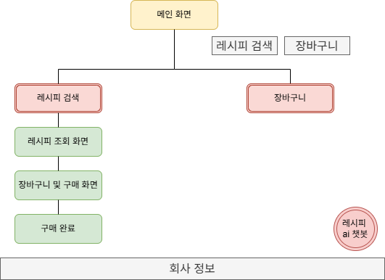
플로우차트

Slide 7
3
스토리보드

Slide 8
프로젝트 명 | 자취생의 부엌 | 작성자 |  | 강민경
화면경로 | myweb/index.html | 화면코드 |  | P001_MAIN
 |  | 메인페이지 : 웹사이트가 어떤 기능을 하는지 한눈에 볼 수 있으며, 각각의 기능을 하는 메뉴가 화면에 배치되어 있다.
 |  | 1 | 로고 어느 페이지에서든 홈으로 돌아온다.
 |  | 2 | 검색기능 검색페이지가 모달창으로 나타난다. 자신이 사용할 재료를 검색한 뒤 원하는 음식을 클릭해서 레시피 및 주재료를 조회한다.
 |  | 3 | 장바구니 장바구니 페이지로 이동한다. 메인 화면에서는 장바구니가 비어있기 때문에, 빈 화면으로 출력된다.
 |  | 4 | 챗봇 레시피를 직접 물어볼 수 있는 챗봇이 모달화면으로 나타납니다.
 |  | 5 | Footer 홈페이지의 기본 정보를 보여줍니다.
3. 화면 설계
메인
1
2
3
로고
레시피 검색
장바구니
메인 이미지
4
챗봇
5
FOOTER

Slide 9
프로젝트 명 | 자취생의 부엌 | 작성자 |  | 강민경
화면경로 | myweb/index.html myweb/searchRecipe.html | 화면코드 |  | P002_SEARCH
 |  | 메인페이지 > 레시피검색(모달) 자신이 가진 재료를 이용해 레시피를 검색해 볼 수 있다.
 |  | 1 | 입력창 사용자가 요리에 이용할 식재료를 적고 검색한다.
 |  | 2 | 조회결과 출력화면 조회된 데이터가 없을때 : 다시 입력을 요청하는 문구가 나온다. 조회된 데이터가 있을때 : 검색된 요리들이 이미지와 함께 표(3 * 3) 형태로 출력된다.
 |  | 3 | 페이징 9 개 이상의 데이터가 조회될 시 페이징 처리가 된다.
 |  | 4 | 챗봇 레시피를 직접 물어볼 수 있는 챗봇이 모달화면으로 나타납니다.
3. 화면 설계
메인
로고
레시피 검색
장바구니
메인 이미지
1
레시피 검색
재료를 입력하세요
2
3
…
챗봇
1
2
3
FOOTER

Slide 10
프로젝트 명 | 나만의 웹사이트 제작 | 작성자 |  | 강민경
화면경로 | myweb/detail.html | 화면코드 |  | P003_DETAIL
 |  | 메인페이지 > 레시피검색(모달) > 레시피 조회 자신이 가진 재료를 이용해 레시피를 검색해 볼 수 있다.
 |  | 1 | 메뉴명 사용자가 선택한 메뉴의 이름이 나온다.
 |  | 2 | 메뉴사진 사용자가 선택한 메뉴의 사진이 나온다.
 |  | 3 | 재료 해당하는 요리에 필요한 재료들이 순서대로 나열되며, 구매를 위한 장바구니 담기가 가능함.
 |  | 4 | 담기 사용자가 구매를 위해 해당 식재료를 담는다. 이후 장바구니 페이지 이동시, 볼 수 있다.
 |  | 5 | 장바구니 버튼 레시히 상세화면에서 담은 식재료가 있다면, 장바구니 화면으로 이동 및 구매가 가능하다.
 |  | 6 | 조리방법 사용자가 조회한 메뉴의 조리 방법이 나열된다
3. 화면 설계
메인
로고
1
메뉴명
2
메뉴 사진
3
4
재료 재료 1 담기
재료 2 담기
재료 3 담기
6
5
장바구니 버튼
조리방법
방법 1
방법 2
방법 3
FOOTER

Slide 11
프로젝트 명 | 나만의 웹사이트 제작 | 작성자 |  | 강민경
화면경로 | myweb/cart.html | 화면코드 |  | P004_CART
 |  | .. > 레시피 조회 > 장바구니 자신이 장바구니에 담은 식재료를 조회 및 구매할 수 있다.
 |  | 1 | 상품목록 사용자가 선택한 식재료들의 이름과 가격이 나온다. 체크박스를 통해 구매 여부를 다시 결정할 수 있다.
 |  | 2 | 구매버튼 구매버튼 클릭시 자신이 체크한 식재료를 구매할 수 있다. 화면이 스크롤되어 내려가며, 사용자가 구매를 희망한 식재료의 총액과, 개인정보를 적을 수 있는 폼이 나온다.
 |  | 3 | 구매자 정보 폼 사용자의 개인정보 및 주문하는 상품을 받을 주소지를 입력할 수 있다.
 |  | 4 | 담기 사용자가 구매를 위해 해당 식재료를 담는다. 이후 장바구니 페이지 이동시, 볼 수 있다.
 |  | 5 | 장바구니 버튼 레시히 상세화면에서 담은 식재료가 있다면, 장바구니 화면으로 이동 및 구매가 가능하다.
 |  | 6 | 조리방법 사용자가 조회한 메뉴의 조리 방법이 나열된다
3. 화면 설계
메인
로고
1
상품목록
ㅁ 상품 1
ㅁ 상품 2
ㅁ 상품 3
2
3
구매하기
구매자 정보 입력 폼
주문하기
FOOTER

Slide 12
프로젝트 명 | 나만의 웹사이트 제작 | 작성자 |  | 강민경
화면경로 | myweb/frm_submit.html | 화면코드 |  | P005_SUBMIT
 |  | .. > 장바구니 > 주문 완료 페이지 자신이 작성한 개인정보와 배송 상세정보를 볼 수 있다.
 |  | 1 | 주문자 정보 이전 폼에 작성한 자신의 개인정보를 조회해볼 수 있다.
 |  | 2 | 홈버튼 사용자가 더 이상 진행할 태스크가 없으므로 홈으로 이동한다.
3. 화면 설계
메인
로고
1
주문자 정보
이름 [홍길동]
전화번호 [010-3333-4444]
이메일[hong@naver.com]
우편번호[1111]
주소[대한민국 한반도]
상세주소[102동 11호]
요청사항
[빠른 배송 감사합니다.]
2
홈으로
FOOTER

Slide 13
프로젝트 명 | 나만의 웹사이트 제작 | 작성자 |  | 강민경
화면경로 | myweb/chatbot.html | 화면코드 |  | P006_CHATBOT
 |  | 메인페이지 : 웹사이트가 어떤 기능을 하는지 한눈에 볼 수 있으며, 각각의 기능을 하는 메뉴가 화면에 배치되어 있다.
 |  | 1 | Ai 멘트창 AI의 설정된 초기 문구가 나오며, 이후 질문에 대한 답변이 출력된다. 레시피 관련 질문이 아닐시, 재질문 요청 답변이 온다.
 |  | 2 | 사용자 멘트창 사용자가 질문한 문구가 출력된다.
 |  | 3 | 질문 입력칸 사용자가 질문할 입력칸이 나온다.
3. 화면 설계
메인
메인
로고
AI 요리 비서
레시피 검색
장바구니
1
메인 이미지
2
3
챗봇
FOOTER

Slide 14
4
사용된 API 및
오픈소스

Slide 15
사용된 API
Api 이름 | 설명 | Url | 작성자
만개의 레시피 api | 만개의 레시피 기업측에서 제공해주는 레시피 api | http://openapi.foodsafetykorea.go.kr/api/${api_key}/COOKRCP01/json/1/30/ | 강민경
gemini-2.5-flash | 제미나이 무료 api | https://generativelanguage.googleapis.com/v1beta/models/${MODEL_NAME}:streamGenerateContent?key=${API_KEY} | 강민경
사용된 오픈소스
이름 | 설명 | Url | 작성자
우편번호 및 주소 검색 | 주소 검색 후 해당하는 우편번호, 주소지 등을 받아올 수 있는 js | //t1.daumcdn.net/mapjsapi/bundle/postcode/prod/postcode.v2.js | 강민경

